Slide 1
Кафедра клинической лабораторной диагностики и патологической анатомии

Slide 2
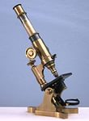
Кафедра клинической лабораторной диагностики и патологической анатомии. 6.1. Принципы цитологической диагностики онкологии щитовидной железы.
Раздел. Цитологические исследования
Кулешова С.В.
г.Москва, 2018г

Slide 3
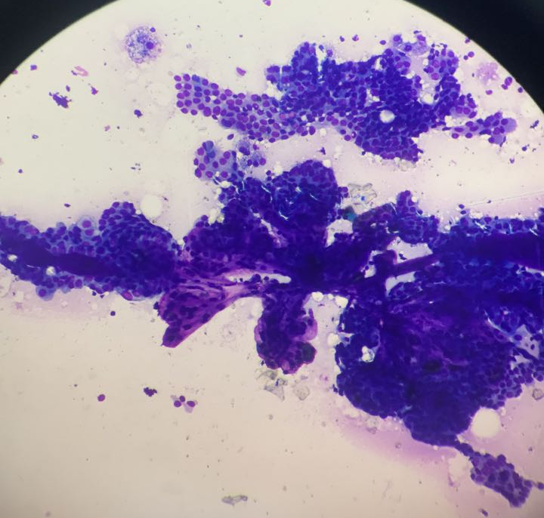
Рак щитовидной железы
Цитологические критерии

Slide 4
Критерии диагностики папиллярного рака
Обильный клеточный состав
Образование фолликулов, солидных, сосочковых структур
Мономорфный состав – с небольшим увеличением я/ц соотношения
Ядра клеток округлые и овальные с характерной бороздкой по длиннику. Данная бороздка выявляется в основном при влажной фиксации препарата.
Часты внутриядерные включения цитоплазмы
Многоядерные симпласты
Тягучий коллоид
Плоскоклеточная метаплазия
Псаммомные тельца

Slide 5
Папиллярный рак
Неоднородня группа опухолей
В данной группе можно выделить отдельные морфологические варианты
Папиллярный
Фолликулярный
Оксифильный
Колумнарный
Перстневидноклеточный
Светлоклеточный
Кистозный ( с выраженной плоскоклеточной метаплазией)

Slide 6
Дифференциальный диагноз
Аденома
Гиперпластические процессы с образованием папиллярных структур
Метастазы светлоклеточного почечноклеточного рака
Папиллярный рак молочной железы
Серозный рак яичника

Slide 7
Фолликулярный рак
Цитологические критерии
Обильный клеточный состав
Преимущественное расположение в виде фолликулярных структур, наложение клеток, часто «голые ядра» и разрозненные клетки
Небольшое количество коллоида
Ядра увеличены, хроматин крупнозернистый, незначительный ядерных полиморфизм, наличие ядрышек, увеличение их числа и размеров.
Фон чистый, кистозный и воспалительный компонент отсутствует

Slide 8
Онкоцитарная карцинома
Рак из клеток Ашкинази – Гюртля ( В-клетки)
Обильный клеточный состав
Клетки больших размеров с обильной цитоплазмой
Ядра эксцентричны, размер их увеличен, возможно более одного ядра в клетке
Увеличенные, полиморные ядрышки
Клетки разрозненные, часто в пластах, иногда формируют фолликулярные структуры
Фон чистый

Slide 9
Медуллярный рак
Зло из С-клеток
Обильный клеточный состав
Клетки лежат разрозненно, иногда в виде солидных и трабекулярных структур
Характерны три вида клеток – мелкие округлые, крупные полигональные и веретенообразные клетки
Полиморфизм
Ядра клеток округлые и овальные
Ядра расположены эксцентрично, часто два ядра в клетке. Встречаются внутриядерные включения.
Цитоплазма от скудной до обильной. Может содержать меланин
Отмечается часто амилоид
Иммуногистохимия – продукция кальцитонина, хромогранина А, синаптофизина

Slide 10
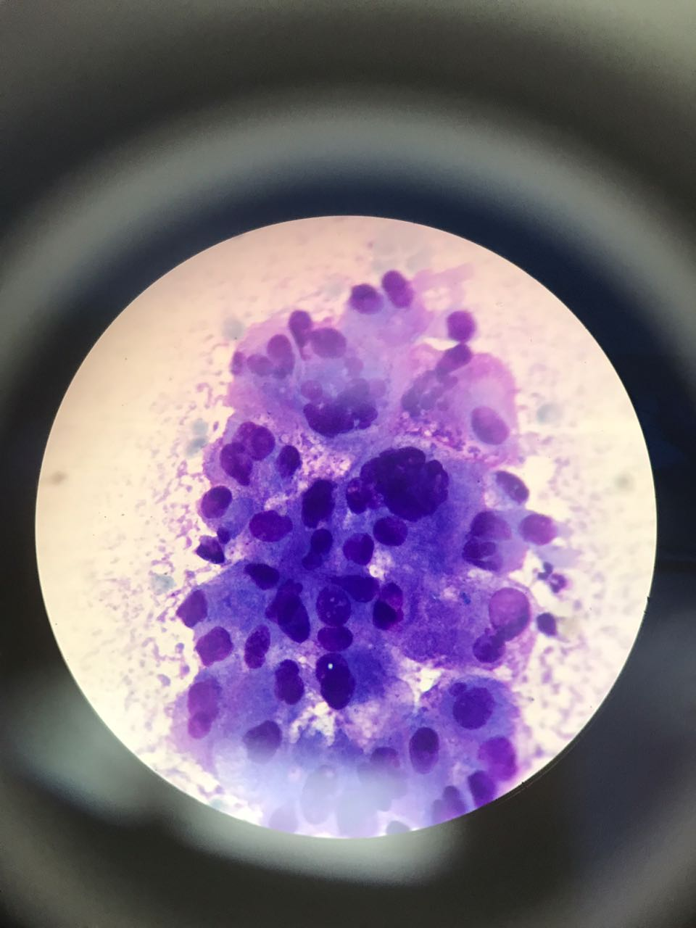

Slide 11
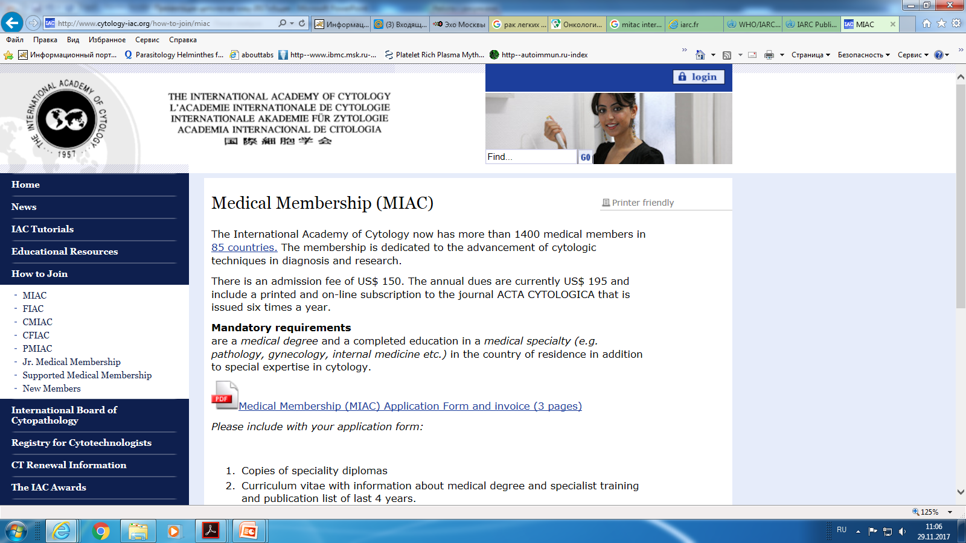

Slide 12
Спасибо за внимание.

